Slide 1

Đọc mở rộng
(Tiết 6)

Slide 2

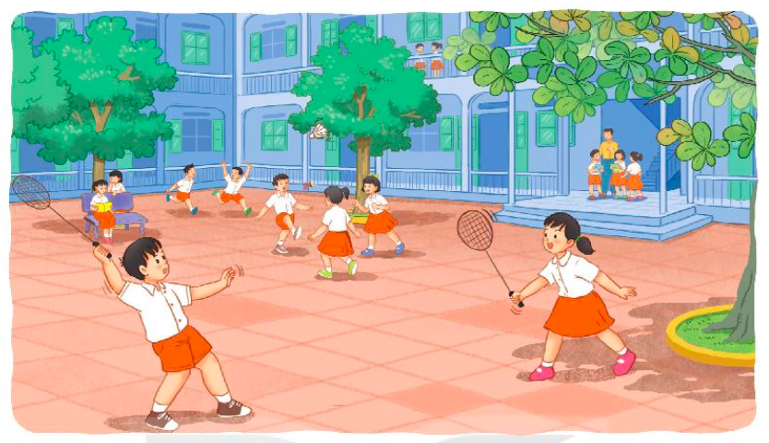
Tìm đọc các bài viết về hoạt động cuả học sinh ở trường.
Notes:
2

Slide 3











Nói với bạn về hoạt động em yêu thích
Notes:
Bài giảng thiết kế bởi: Hương Thảo - tranthao121006@gmail.com

Slide 4
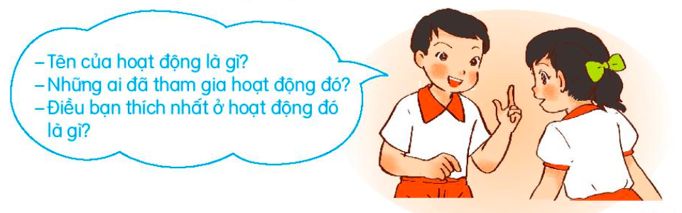
- Tên của hoạt động là gì?
- Những ai đã tham gia hoạt động đó?
- Điều bạn thích nhất ở hoạt động đó là gì?

Slide 5


Trình bày trước lớp
Notes:
5

Slide 6



Viết vào phiếu đọc sách
Tên hoạt động
Ở trường
Bạn tham gia cùng
Điều em thích nhất

Slide 7




Củng cố
bài học

